Slide 1
TI DSP, MCU, Xilinx Zynq FPGA
프로그래밍 전문가 과정
TL494 + IR2110 TEST
강사 – Innova Lee(이상훈)
gcccompil3r@gmail.com
학생 – 안상재
sangjae2015@naver.com

Slide 2
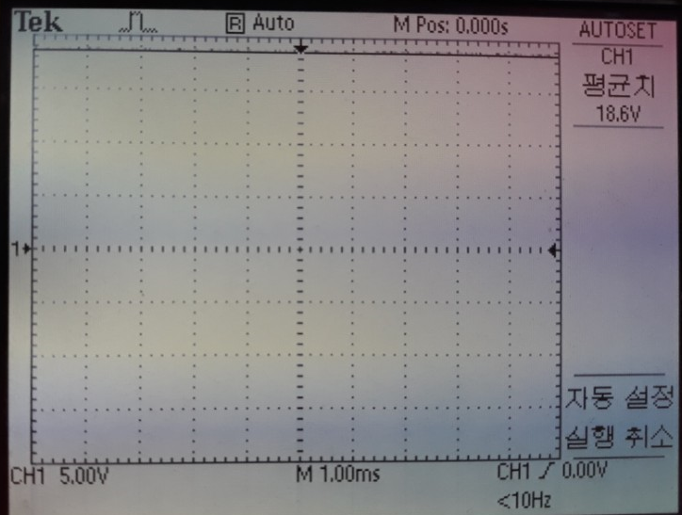
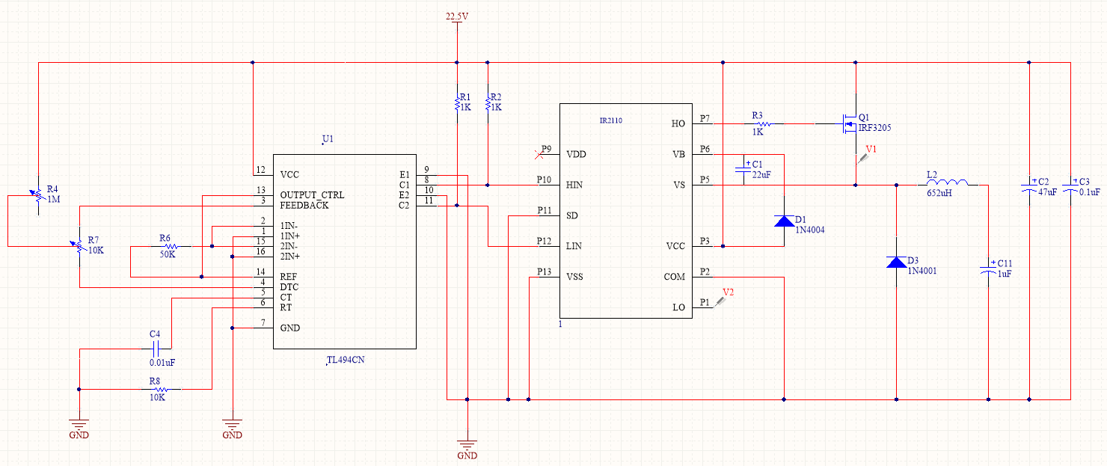
1. DC-DC 컨버터 회로(IR2110 + TL494)
22.5V => 18.6V

Slide 3
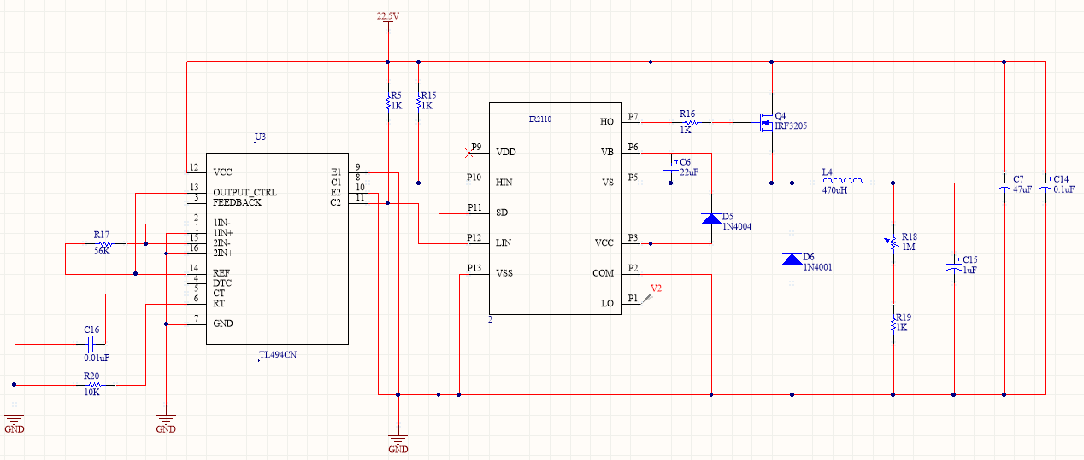
DC전압이 나오지 않고, 직류 성분이 섞인 펄스가 나옴!

Slide 4
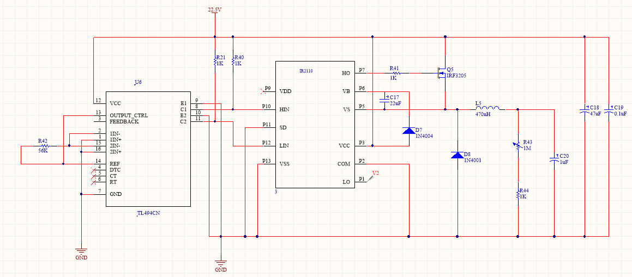
가변저항을 조절하면 12V를 맟출 수 있음!
5,6 번 핀에 R,C를 달지 않으면 TL494에서 PWM 펄스가 출력되지 않음

Slide 5
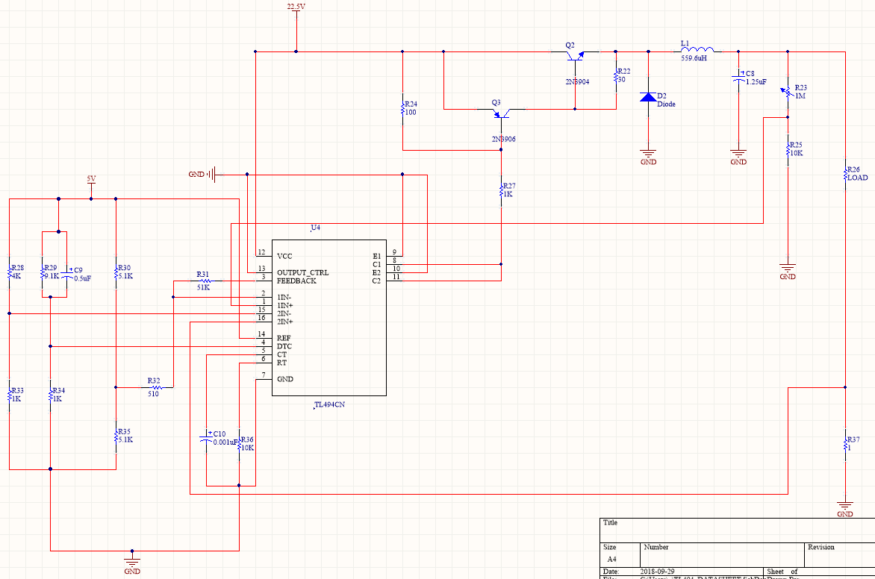
2. DC-DC 컨버터 회로(TL494 데이터 시트)
달링턴 회로 -> LOAD의 MAX 전류 증가
가변저항을 변경하면 출력전압 17V~21V 까지 조정가능
14번 핀(ref 전압)
주파수 조정

